Slide 1
实验3.6
OSPF协议的路由计算
Notes:
这一节我们介绍OSPF协议的路由计算。

Slide 2
OSPF协议的路由计算
SPF算法和COST值
区域内路由的计算
区域间路由的计算
－－骨干区域和虚连接
区域外路由的计算
－－与自治系统外部通信

Slide 3

SPF算法
1
LSDB
A
1
B
RTA
RTB
LSA 的 RTA
2
5
2
5
C
RTC
LSA 的 RTB
3
3
LSA 的RTC
D
LSA 的RTD
RTD
(一）网络的拓朴结构
（二）每台路由器的链
路状态数据库
（三）由链路状态数据库得
到的带权有向图
A
1
B
1
1
1
A
B
A
B
A
B
2
2
2
2
C
C
C
C
3
3
3
3
D
D
D
D
（四）每台路由器分别以自己为根节点计算最短路径树

Slide 4
SPF算法和COST值
SPF算法也被称为Dijkstra算法， 是OSPF路由协议的基础。
  SPF算法将每一个路由器作为根（Root）来计算到每一个目的地路由器之间的距离，每一个路由器根据一个统一的数据库会计算出路由域的拓扑结构图，该结构图类似于一棵树，在SPF算法中，被称为最短路径树。
在OSPF路由协议中，最短路径树的树干长度，即OSPF路由器至每一个目的地路由器的距离，称为OSPF的Cost值。
  Cost值应用于每一个启动了OSPF的链路，它是一个16 bit的整数，范围是1～65535。

Slide 5
Cost值的计算方法
计算方法 10⁸/bandwidth
  56-kbps serial link = 1785
  10M Ethernet = 10
  64-kbps serial link = 1562
  T1 (1.544-Mbps serial link) = 64
用户可以手动调节链路Cost，缺省情况下，接口按照当前的波特率自动计算开销

Slide 6
区域内路由的计算
AREA 0
AREA 0
Vlan3:40.1.1.1/24
E0:40.1.1.2/24
R1
S1
E0/1
100
E0/24
S0:20.1.1.2/24
Vlan2:30.1.1.2/24
500
S0:20.1.1.2/24
200
R2
S0:20.1.1.1/24
E1:30.1.1.1/24
S0:20.1.1.1/24
E0:10.1.1.1/24
E0:10.1.1.1/24
300
E0/1
Vlan2:10.1.1.2/24
S2

Slide 7
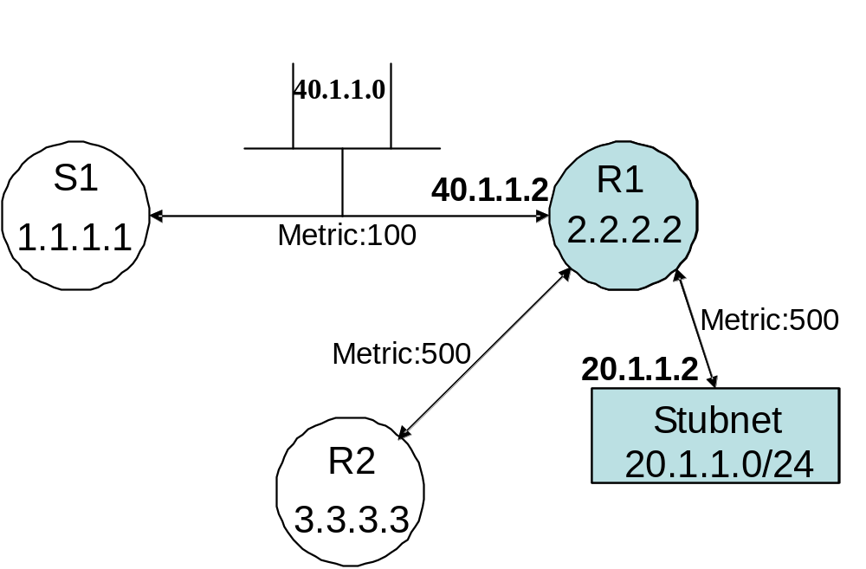
带权有向图的计算
显示链路状态数据库相关信息
[R1]display ospf lsdb router

Slide 8
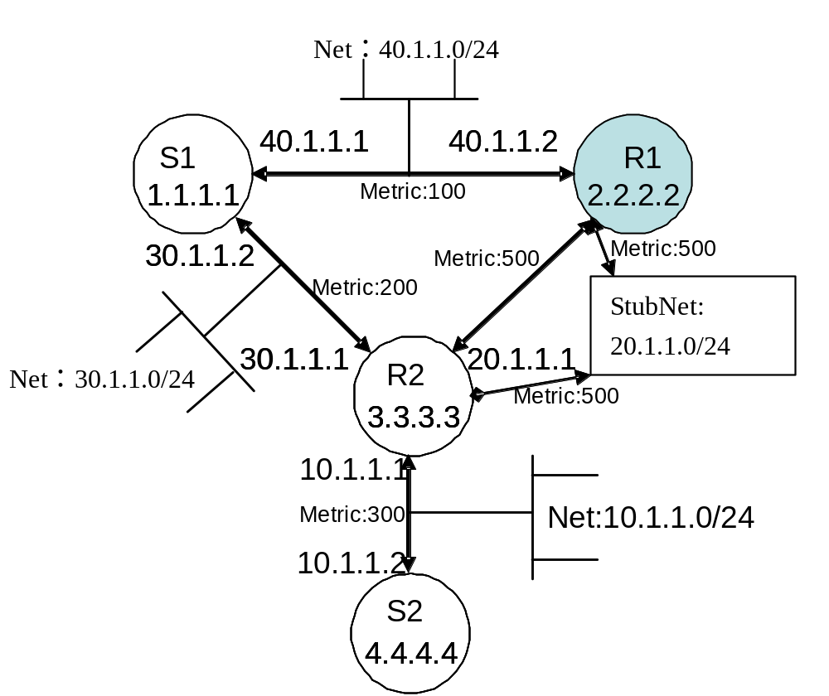
带权的有向图

Slide 9
SPF算法
目的 | 下一跳（路径） | OSPF Metric
交换机S1 | 40.1.1.1（1.1.1.1） | 100
 | 20.1.1.1（3.3.3.3，1.1.1.1） | 500+200=700
TransNet 40.1.1.0/24 | 直连 | 100
 | 20.1.1.1（3.3.3.3，1.1.1.1） | 500+200+100＝800
路由器R2 | 20.1.1.1（3.3.3.3） | 500
 | 40.1.1.1（1.1.1.1，3.3.3.3） | 100+200=300
Stubnet 20.1.1.0/24 | 直连 | 500
 | 40.1.1.1（1.1.1.1，3.3.3.3） | 100+200+500＝800
TransNet 30.1.1.0/24 | 20.1.1.1（3.3.3.3） | 500+200=700
 | 40.1.1.1（1.1.1.1） | 100+200=300
交换机S2 | 20.1.1.1（3.3.3.3，4.4.4.4） | 500+300=800
 | 40.1.1.1（1.1.1.1，3.3.3.3，4.4.4.4） | 100+200+300＝600
TransNet 10.1.1.0/24 | 20.1.1.1（3.3.3.3） | 500+300=800
 | 40.1.1.1（1.1.1.1，3.3.3.3） | 100+200+300＝600

Slide 10
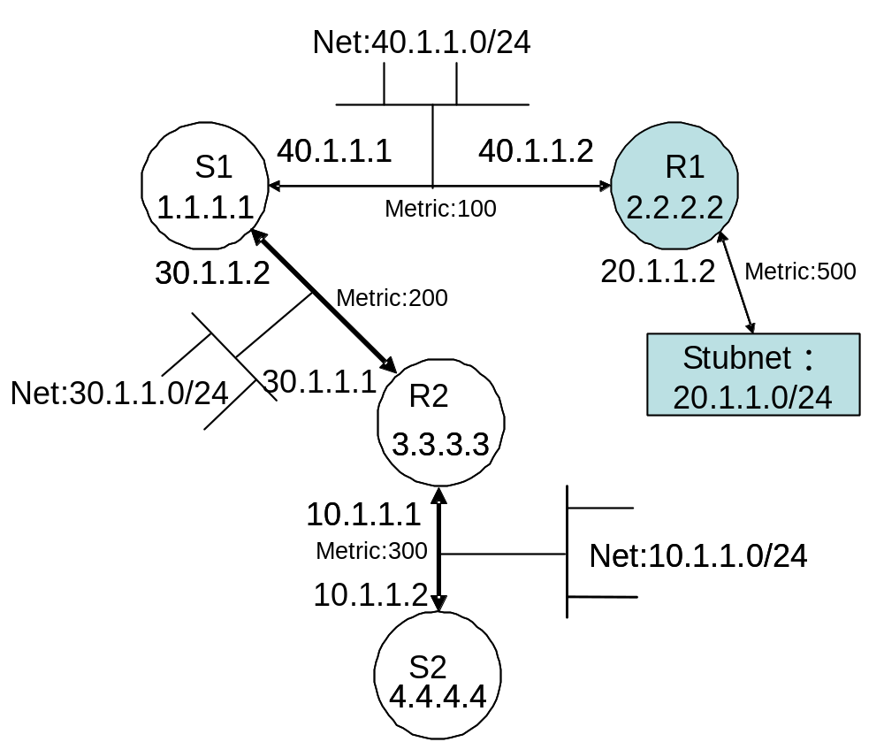
以R1为根的最短路径树

Slide 11
区域间的路由计算
Type = 3
Type = 3
192.178.14.0
172.18.141.0
Mask = 255.255.255.240
Mask = 255.255.255.0
Metric = 120
Metric = 91
172.18.141.0/24
192.178.14.0/28
Area 0
Area 3

Slide 12
区域外路由计算过程
Type = 5
10.53.11.0/24
10.53.11.0
Mask=255.255.255.0
Type = 4
Metric = 10
1.2.3.4
Mask = 0.0.0.0
Metric = 89
BGP
ASBR
Router ID = 1.2.3.4
Area 0
Area 2
自治系统
自治系统外：不一定是AS边界
Type5LSA，Type4LSA
路由分级：区域内路由，区域间路由，自治系统外一类路由，自治系统外二类路由

Slide 13
OSPF路由的类型和优选顺序
OSPF一共将路由分为四级，按优先级从高到低排列：
第一步，优选区域内的路由
  同为区域内的路由则比较Cost值，小的优先
第二步，再优选区域间的路由
  同为区域间的路由则优选通过骨干区域的，然后比较Cost值，小的优先。
第三步，优选自治系统Type1类外部路由
  同为Type1类的路由，则比较（Type1类路由的Cost＋到发布该路由的ASBR的自治系统内部的Cost）之和，小的优先。

Slide 14
OSPF路由的类型和优选顺序
第四步，优选自治系统Type2类外部路由
  同为Type2类的路由，则比较Type2类路由的Cost，小的优先，如果相等，则比较到发布该路由的ASBR的自治系统内部路由的Cost，小的优先。
第五步，若都相等，则填加等值路由。

Slide 15
实验组网图 P60
AREA 0
AREA 0
Vlan3:40.1.1.1/24
E0:40.1.1.2/24
R1
S1
E0/1
100
E0/24
S0:20.1.1.2/24
Vlan2:30.1.1.2/24
500
S0:20.1.1.2/24
200
R2
S0:20.1.1.1/24
E1:30.1.1.1/24
S0:20.1.1.1/24
E0:10.1.1.1/24
E0:10.1.1.1/24
300
E0/1
Vlan2:10.1.1.2/24
S2

Slide 16
注意事项
每个实验开始前，一定要清空和重启路由和交换设备。
不要忘了配接口的IP地址，否则OSPF协议无法起作用。
排查故障常用命令
  Display ospf peer 查看邻居路由器状态
  Reset Ospf all 重启OSPF协议

